Slide 1
MY website plan
Younghee Seo
KBSI(한국 기초과학지원연구원)

Slide 2
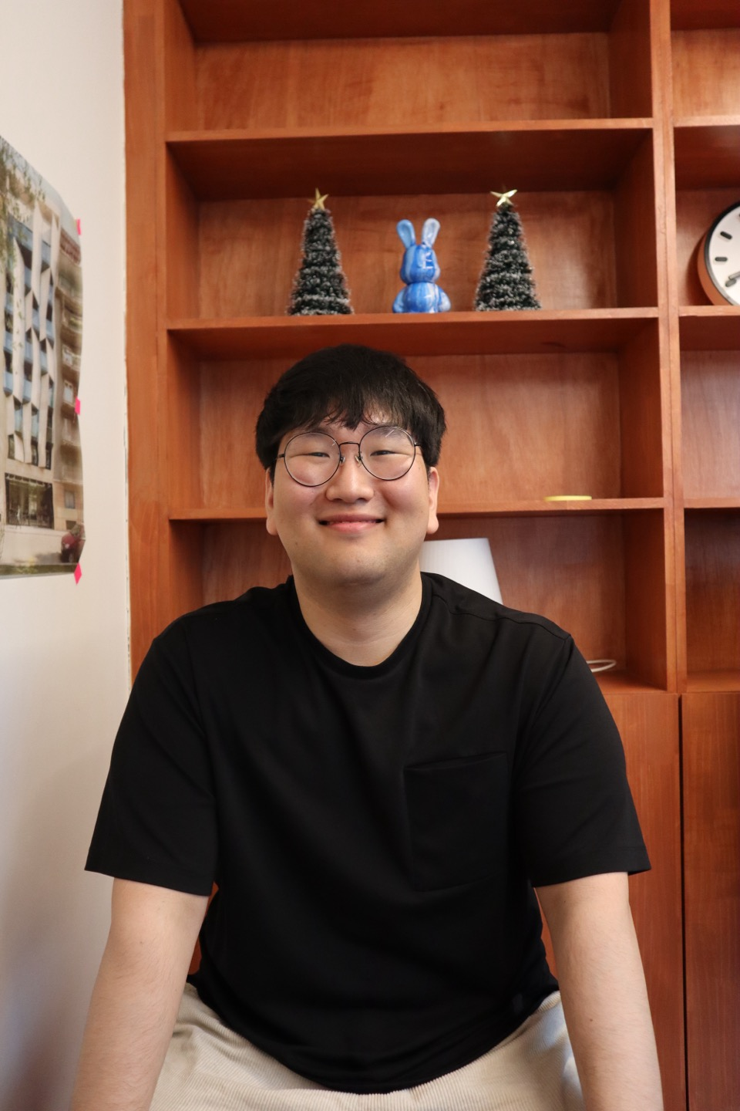
Younghee Seo
AI engineer
Bioinformatics engineer
Python Programmer
LLM Application Engineer
Tech Communication
07seoy@naver.com , 07seoy@kbsi.re.kr
010-2565-5960
기술 블로그 - https://misty-snail-dce.notion.site/blog-18f57ff58e91813880dbe50d83fbd52c?pvs=74
Github - https://github.com/tjdudgml3

Slide 3
교육
영국 Saint James High school(2007.10~2009.10)
봉은중학교(2009.10~2012.02)
휘문고등학교(2012.03~2015.02)
홍익대학교 컴퓨터공학과(2016.03~2022.02)
마이크로소프트 AI스쿨(2022.10~2023.01)
한양대학교 인공지능학과(석사)(2023.01~2025.02)

Slide 4
수강과목
학부: 선형대수학 A+, 확률과통계 A+, 인공지능 A0, 알고리즘분석A+,
대학원: 컴퓨터비전 A+, 딥러닝기초 A0, 단백체정보학 A+, 기계학습 A+, 인공지능논문연구 A+

Slide 5
경력
2025.09~ 현재: 한국기초과학지원연구원 연구원 – 단백체 분석 알고리즘 연구 및 개발, LLM을 활용한 실험자(wet-lab)을 위한 Guideline생성(ProteoLLM), Lab Automation
2025.02~2025.06: 한양대학교 BISLAB 연구원- Upstage Hackathon에서 아이디어를 얻어, Library에 있는 sequenc정보를 spectrum과 같이 임베딩하는 방식으로 성능을 개선하고, 미국 질량분석학회(ASMS)에서 포스터 발표
2020.06~2020.08: 원더풀플랫폼 인턴 - 챗봇 학습을 위한 데이터 수집, 전처리. API를 활용해 날씨 알리미 기능 추가

Slide 6
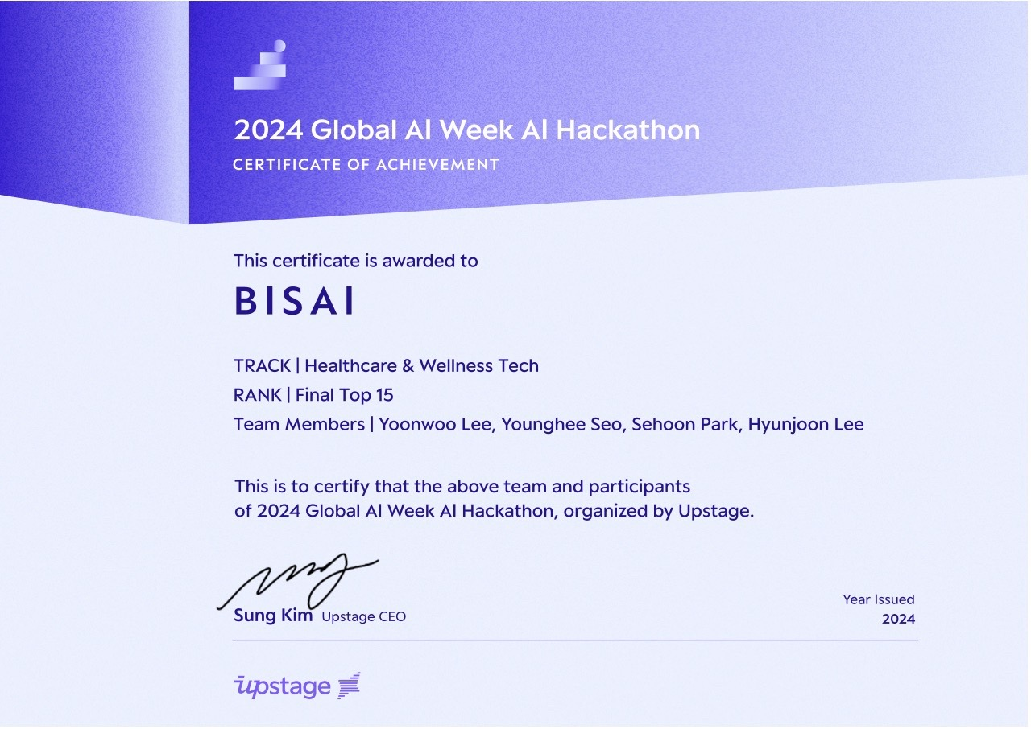
수상, 자격증
Upstage Global AI Hackathon – Top15 certificate
Microsoft Azure AI900
Microsoft Azure DP900

Slide 7
어학
TOEIC – 855
Opic – IH

Slide 8
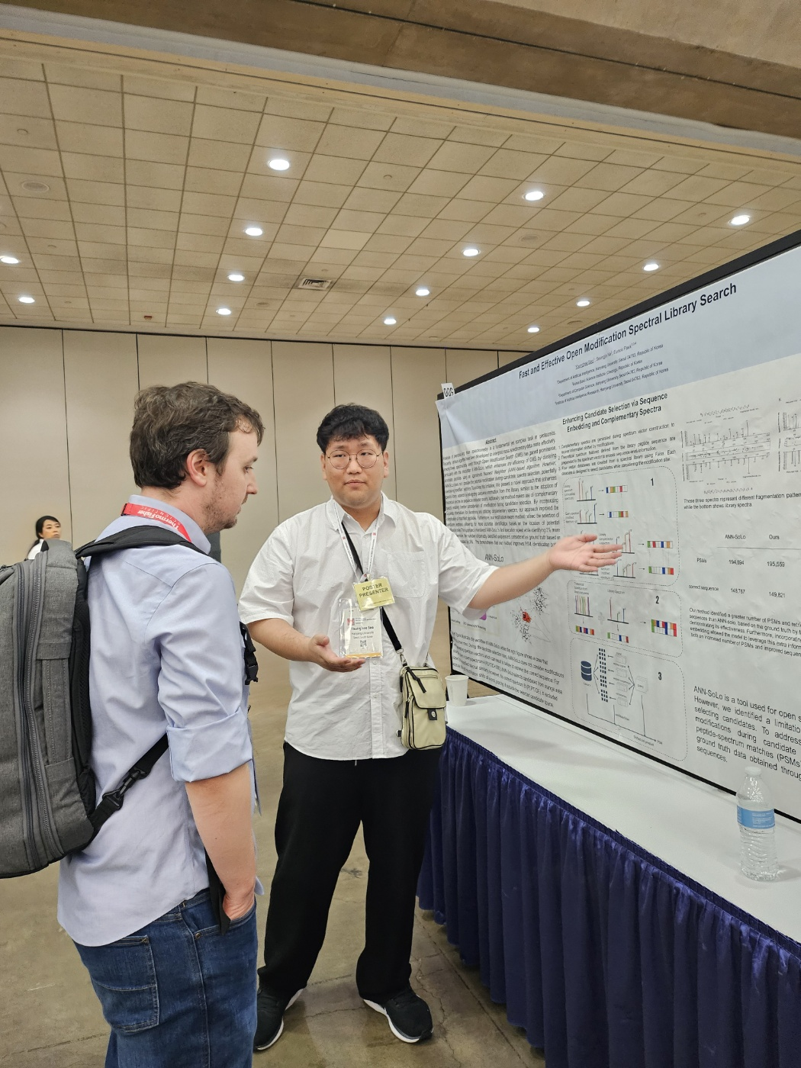
발표
2025.06. – USA Baltimore, ASMS포스터발표

Slide 9
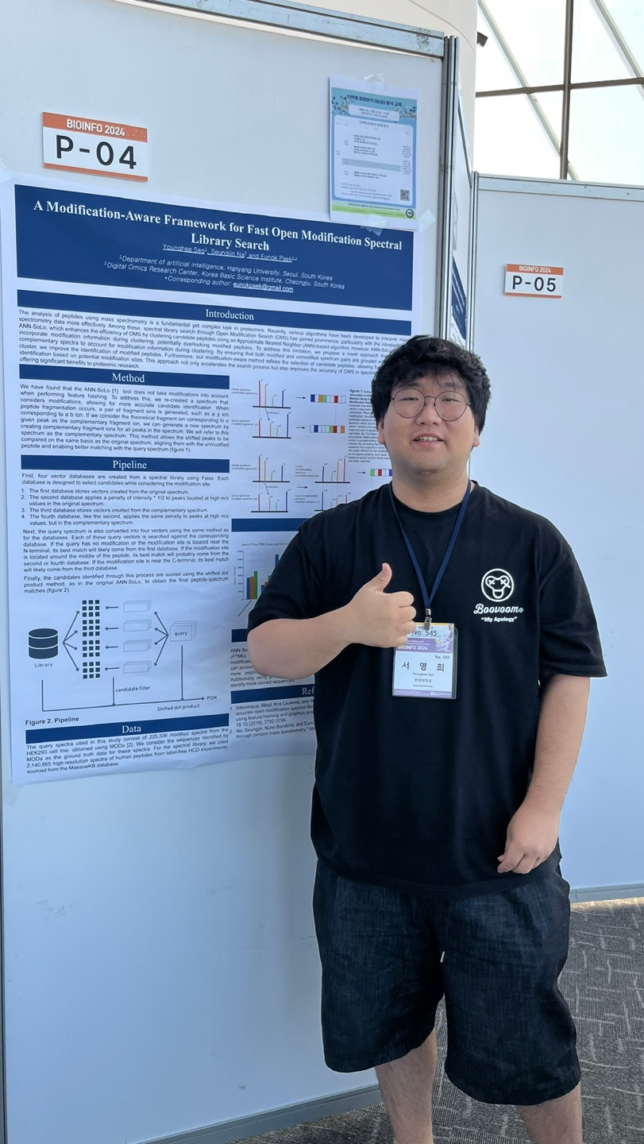
발표
2024.10 – 한국 경주, 생명정보학회 포스터발표

Slide 10
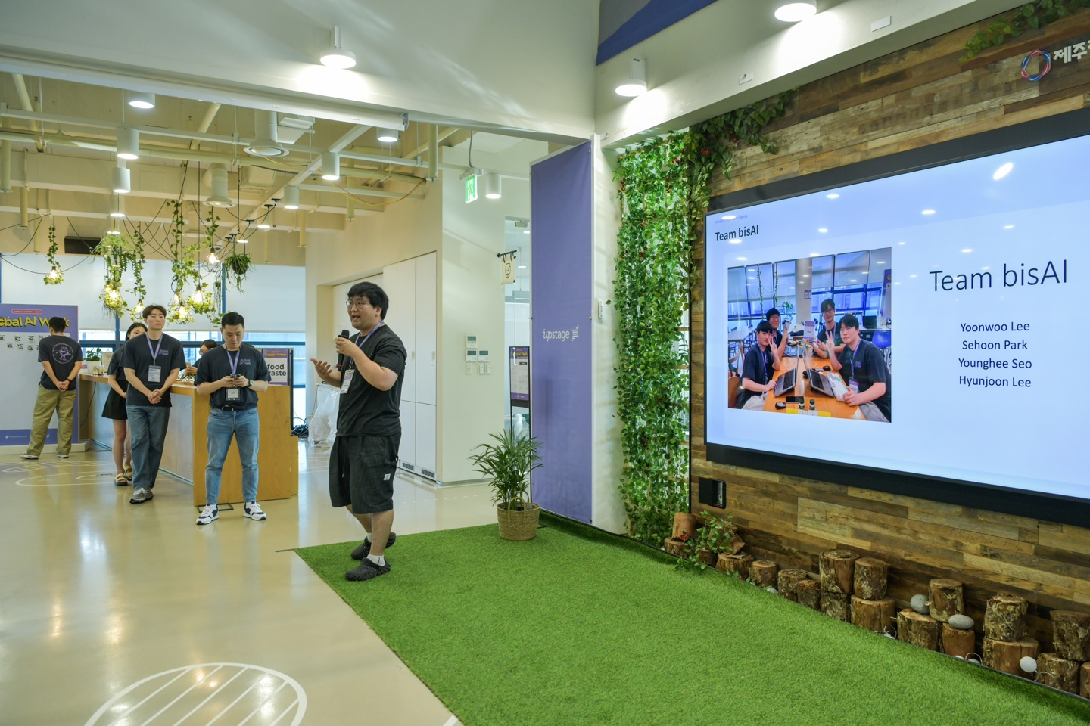
발표
2024. 10 – 한국 제주도, Upstage Global AI Hackathon 프로젝트 발표
https://www.youtube.com/watch?v=8Zi2z13o0AU
1:22:00 부터

Slide 11
Projects
ANN-Compex
ProteoLLM
NutriPharmAI
ImagePicker
Country Zombie game

Slide 12
ANN-Compex
https://github.com/tjdudgml3/fast_open_mod_search
ASMS포스터 발표
한양대학교 석사 졸업연구
설명:본 연구는 MS/MS 스펙트럼 기반의 단백질 동정 과정에서 발생할 수 있는 정보 손실 문제를 해결하고, 잠재적인 post-translational modification(PTM)의 탐지 민감도를 높이기 위한 알고리즘을 개발하였습니다. 특히 실험 스펙트럼에서 누락될 수 있는 이온 신호를 보완하기 위해, 이 론적으로 생성 가능한 이온 위치를 계산하여 새로운 피크를 생성하고 이를 벡터화하는 complementary spectrum generation 방법을 제안 함으로써 정보의 정밀도를 향상시켰습니다. 기존 방법, complementary 방법, 두 방법의 가중치를 결합한 방식 등 총 4가지 전처리 방식을 각각 적용하여 4개의 데이터베이스를 구성하고 검색을 수행하였으며, 이를 통해 정확도를 높이는 동시에 기존 방식에서 놓치기 쉬운 변형 펩타이드까지 포착할 수 있도록 설계하였습니다. Upstage Global AI Hackathon에서 아이디어를 받아 Sequence를 Spectrum과 같이 임베딩하여 성능을 5퍼센트 이상 향상시켰으며 이 연구 결과는 2025년 미국 질량분석학회(ASMS)에서 포스터 발표를 통해 기술적 성과와 실용 가능성을 인정받았습니다.
#Bioinformatics, Machine Learning, Vector Search, Data Analysis, Faiss, Python

Slide 13
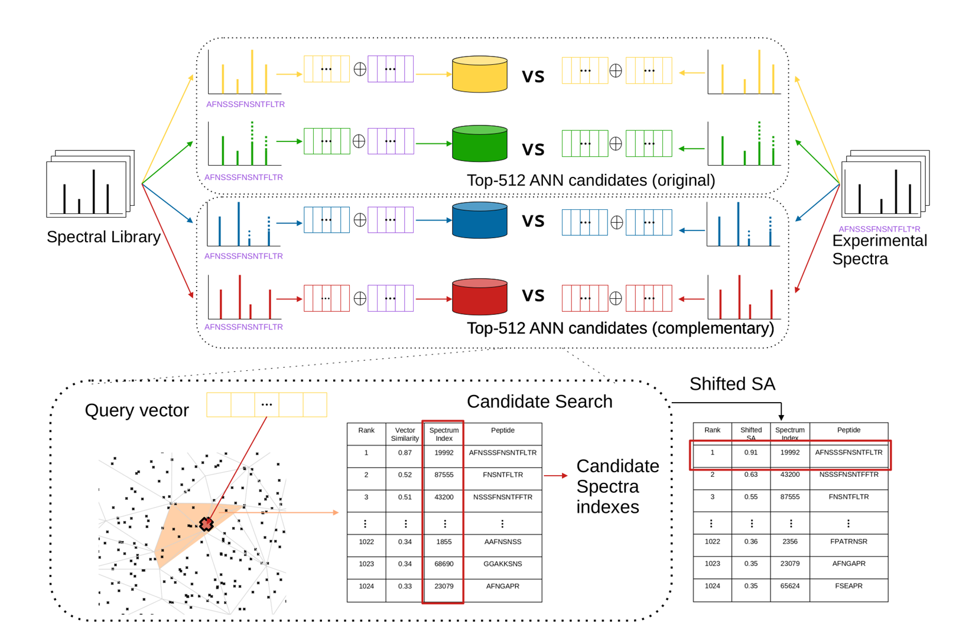
Images for ANN-Compex

Slide 14
ProteoLLM
한국기초과학지원 연구원에서 실험자(wet-lab)과 분석가(dry-lab)의 의사소통에서 발생하는 문제가 빈번하여 고안한 프로젝트
한국기초과학지원연구원
설명:실험자(Wet-lab)와 분석가(Dry-lab) 간의 데이터 소통 비효율을 해결하기 위해, Google ADK 기반의 '실험실 맞춤형 멀티에이전트 시스템'을 구축했습니다. 이 시스템은 Router, Search, Evaluator 에이전트가 유기적으로 협업하여 맥락 없는 데이터 전달 문제를 해결합니다. 특히 Faiss와 2-Stage Search를 도입해 논문 검색 속도를 획기적으로 단축했고, Gemini 3와 Flash 모델을 이원화하여 비용 효율을 최적화했습니다. 또한, JSON 통신과 Self-Evaluation Loop를 설계해 바이오 데이터의 무결성을 확보함으로써, 연구소 내 협업 생산성을 실질적으 로 향상시키고 있습니다.
#Multi Agent System, Multi-stage search, Self-evaluation Loop

Slide 15
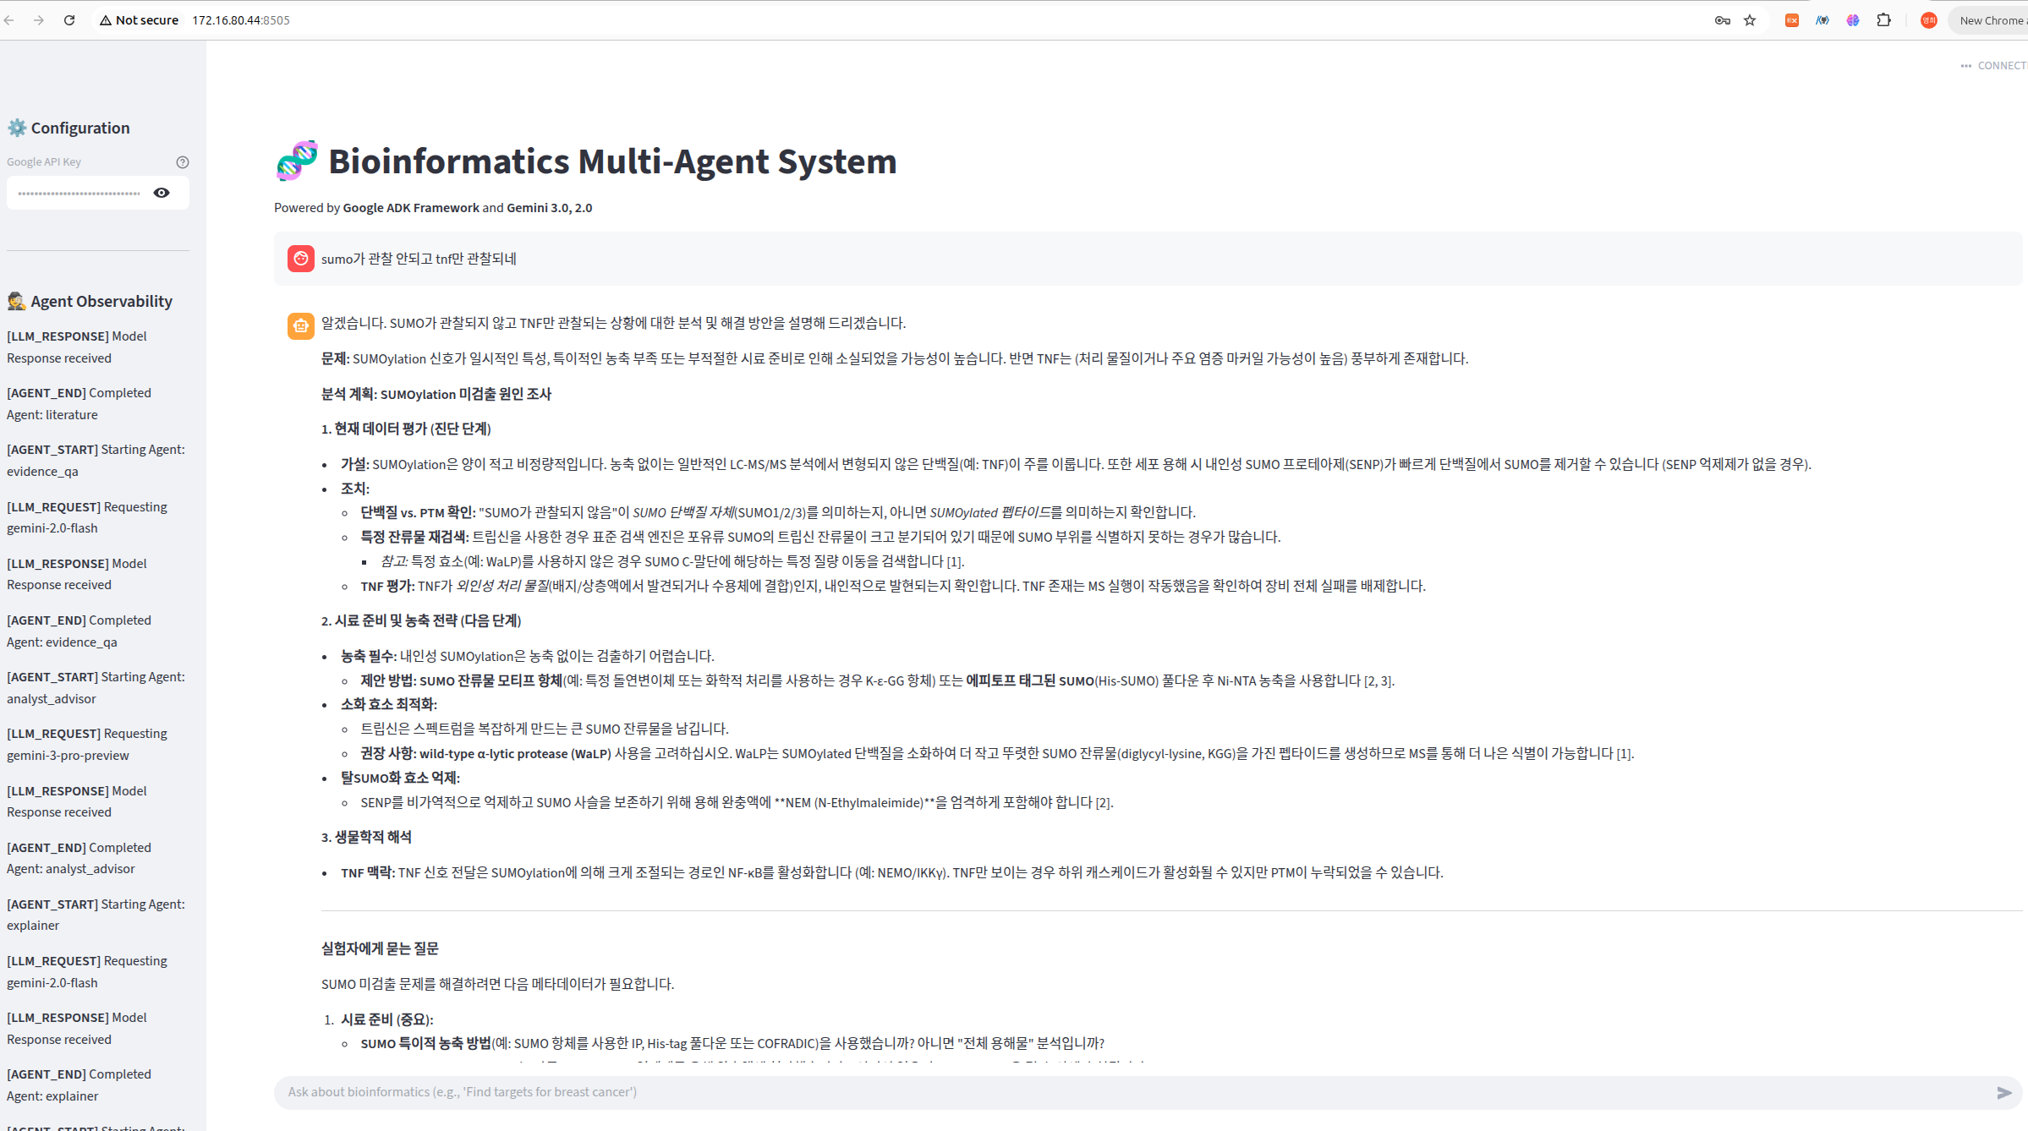
ProteoLLM

Slide 16
NutriPharmAI
https://github.com/sehooni/NutriPharmAI
Upstage Global Hackathon
Top 15 Certificate
설명:Upstage LLM 해커톤에서 영양제 분석 웹서비스를 개발했습니다. 우선 사용자 편의를 위해 OCR 기술을 도입하여, 텍스트뿐만 아니라 제품 사진만으로도 성분을 분석할 수 있도록 입력 방식을 확장했습니다. 단순 RAG의 한계인 할루시네이션을 해결하고자 멀티에이전트 협업 시스템을 구축했습니다. 에이전트가 사용자 의도를 파악해 내부 DB뿐만 아니라 Google Search Engine을 통한 외부 웹 검색까지 활용함으로써, DB에 없는 제품까지 커버하는 확장성을 확보했습니다. 또한, 생성 된 답변이 검색된 문서와 일치하는지 검증(Groundedness Check)하고, 근거가 부족하면 재 검색을 수행하는 루프를 통해 신뢰도 높은 정보를 제공했습니다. 해커톤 당시 단어 단위 임베딩을 문장 단위로 변경하여 성능을 비약적으로. 이 아이디어를 석사 연구의 스펙트럼임베딩과 아미노산서열 정보를 같이 임베딩하는 기술로 발전시켜 알고리즘 성능을 5% 이상 향상시켰고, 그 결과 미국질량분석학회(ASMS) 발표 기회 를 얻었습니다.
#Multi Agent System, RAG, Web-crawling, LLM, OCR, Google Search Engine, Groundedness Check

Slide 17
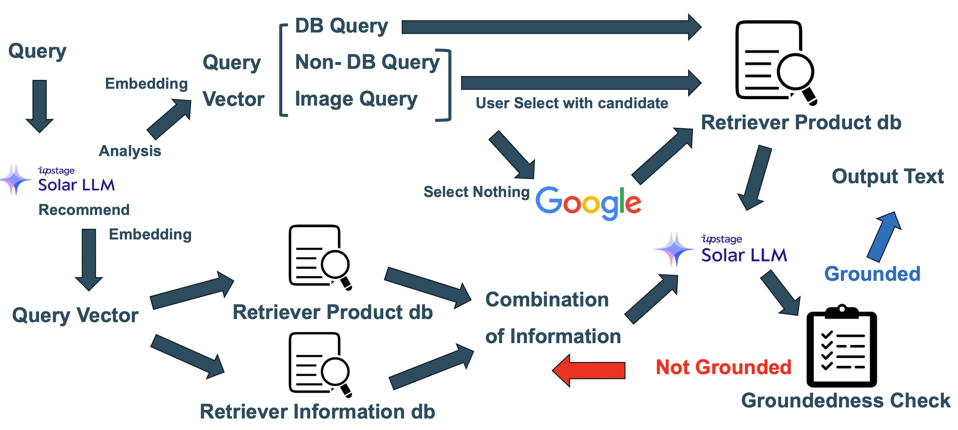
NutriPharmAI

Slide 18
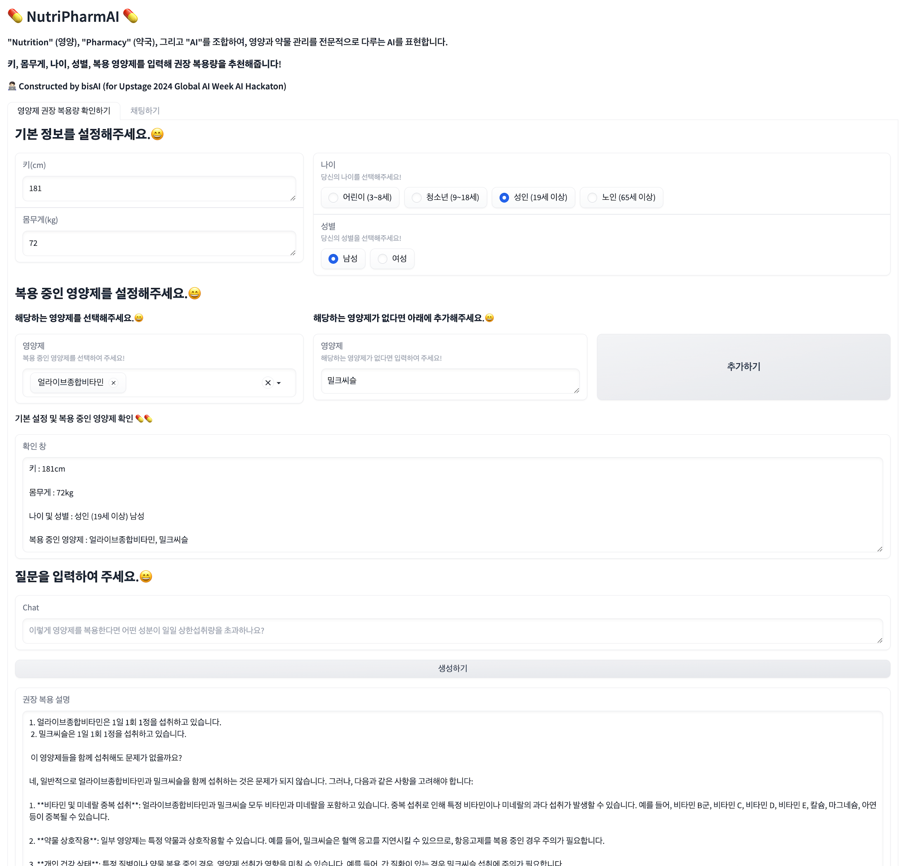
NutriPharmAI

Slide 19
ImagePicker
홍익대학교 졸업프로젝트
https://github.com/tjdudgml3/image_picker
End-to-End AI project
설명: 학부 졸업 프로젝트로 스마트폰 사진첩을 자동으로 정리해주는 AI 애플리케이션을 개발. 실제 사용 환경인 모바일에 최적화하기 위해, 웹 기반 시연 계획을 앱으로 전환하여 개발. ResNet 모델을 학습시켜 텐서플로우 라이트를 통해 모바일 환경에 경량화하여 이식했으며, 리사이클러뷰(RecyclerView) UI를 구현. 데이터 수집부터 모델링, 앱 개발까지의 End-to-End 프로젝트.
#App Development, Computer Vision, ResNet, Web-crawling, Tensorflow, Python, Java

Slide 20
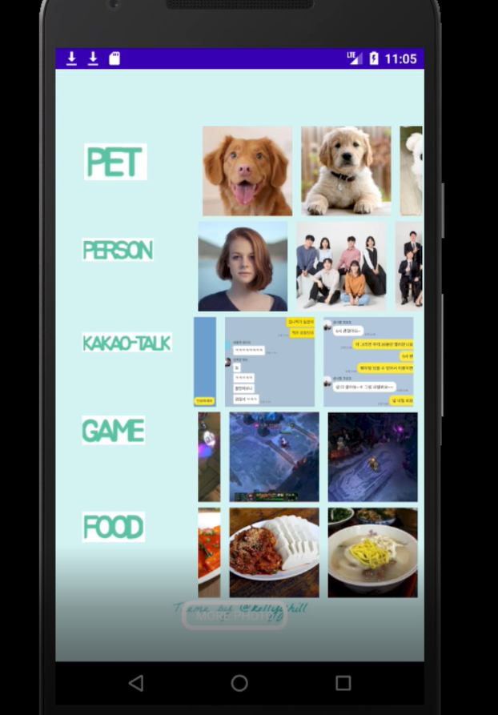
ImagePicker
시연영상 - https://www.youtube.com/shorts/HqqoxfbQWzM

Slide 21
Country Zombie Game
학부 프로젝트
Unity Project
게임개발
설명: 유니티를 이용한 게임개발.
https://github.com/tjdudgml3/country_zombie_game
# Unity, C#, Game programming

Slide 22
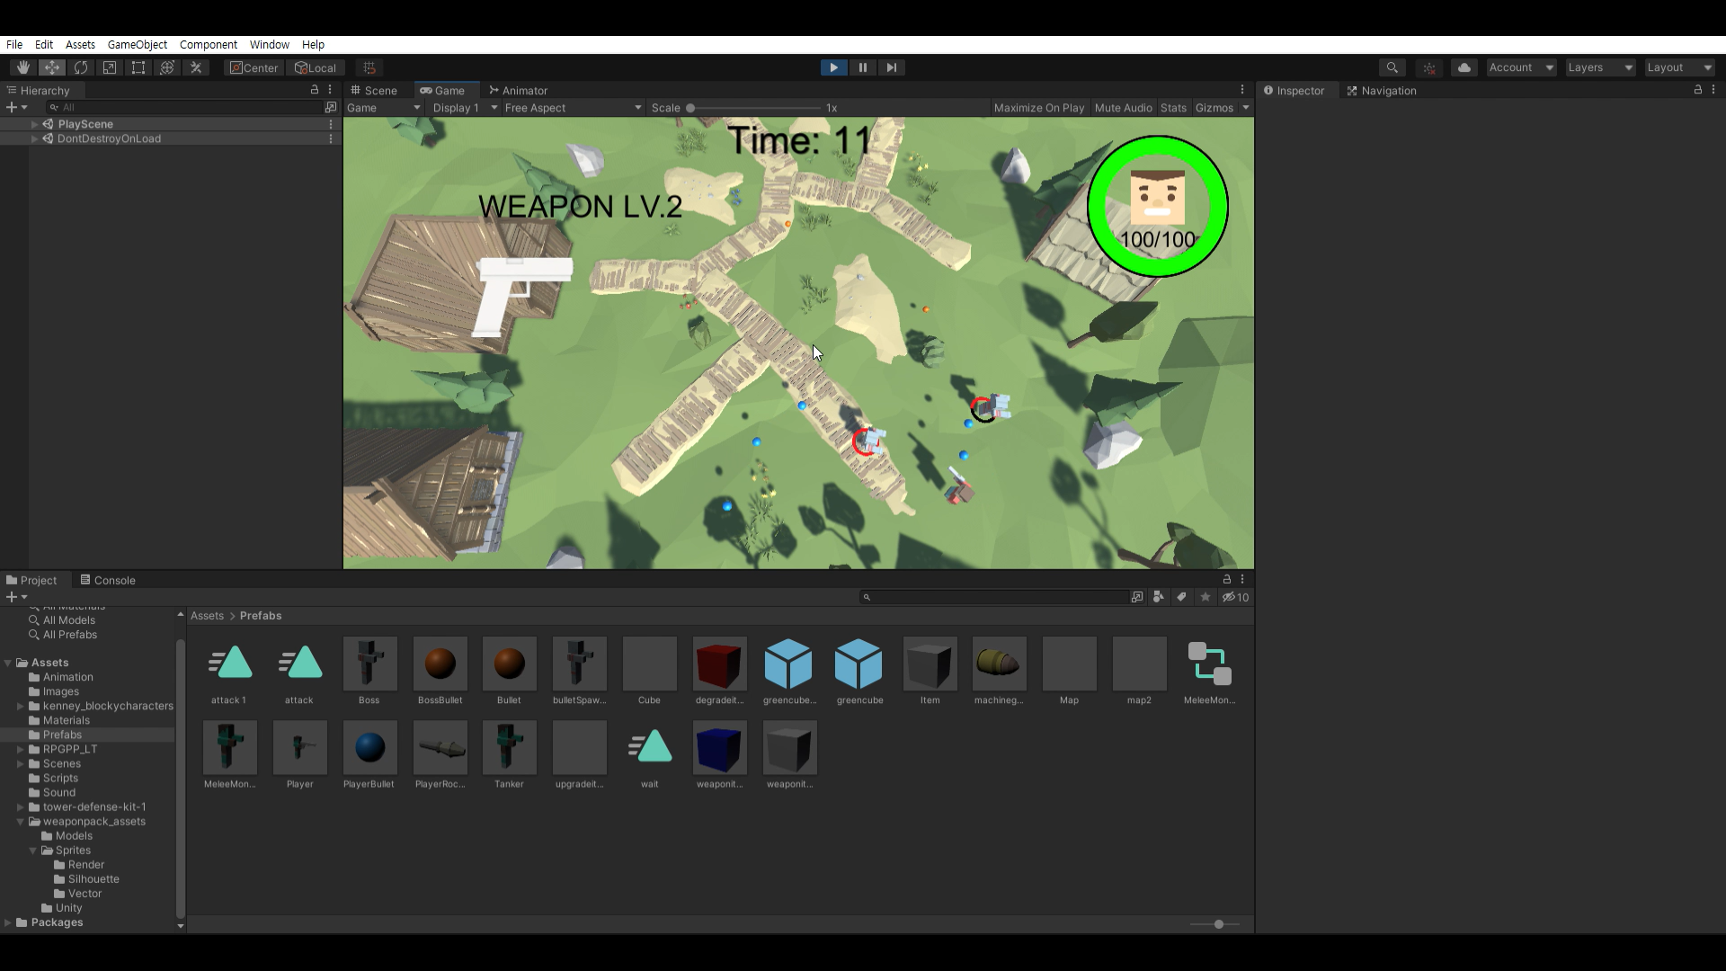
Country Zombie Game

